Slide 1





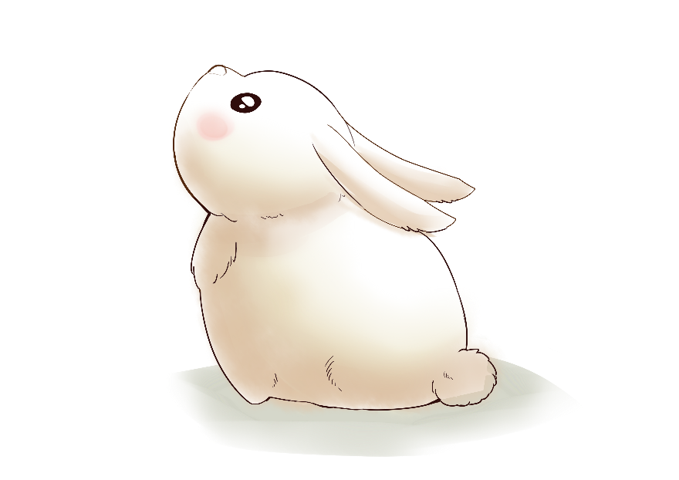



KTUTS
Tiếng Việt 4

Slide 2

KTUTS

Slide 3
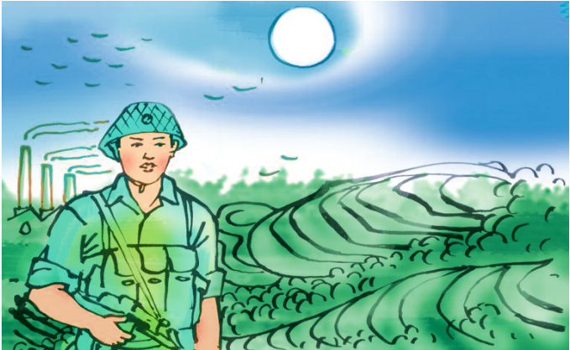

Slide 4
TRUNG THU ĐỘC LẬP
Đêm nay anh đứng gác ở trại. Trăng ngàn và gió núi bao la khiến lòng anh man mác nghĩ tới trung thu và nghĩ tới các em. Trăng đêm nay soi sáng xuống nước Việt Nam độc lập yêu quý của các em. Trăng sáng mùa thu vằng vặc chiếu khắp thành phố, làng mạc, núi rừng, nơi quê hương thân thiết của các em…
Anh nhìn trăng và nghĩ tới ngày mai…
Ngày mai, các em có quyền mơ tưởng một cuộc sống tươi đẹp vô cùng. Mươi mười lăm năm nữa thôi, các em sẽ thấy cũng dưới ánh trăng này, dòng thác nước đổ xuống làm chạy máy phát điện; ở giữa biển rộng, cờ đỏ sao vàng phấp phới bay trên những con tàu lớn. Trăng của các em sẽ soi sáng những ống khói nhà máy chi chít, cao thẳm rải trên đồng lúa bát ngát vàng thơm, cùng với nông trường to lớn, vui tươi.
Trăng đêm nay sáng quá! Trăng mai còn sáng hơn. Anh mừng cho các em vui tết Trung thu độc lập đầu tiên và anh mong ước ngày mai đây, những tết Trung thu tươi đẹp hơn nữa sẽ đến với các em.
Thép Mới

Slide 5


CHIA ĐOẠN
01
Đêm nay… của các em…
02
Anh nhìn trăng…to lớn, vui tươi.
03
Phần còn lại.

Slide 6
TRUNG THU ĐỘC LẬP
Đêm nay anh đứng gác ở trại. Trăng ngàn và gió núi bao la khiến lòng anh man mác nghĩ tới trung thu và nghĩ tới các em. Trăng đêm nay soi sáng xuống nước Việt Nam độc lập yêu quý của các em. Trăng sáng mùa thu vằng vặc chiếu khắp thành phố, làng mạc, núi rừng, nơi quê hương thân thiết của các em…
Anh nhìn trăng và nghĩ tới ngày mai…
Ngày mai, các em có quyền mơ tưởng một cuộc sống tươi đẹp vô cùng. Mươi mười lăm năm nữa thôi, các em sẽ thấy cũng dưới ánh trăng này, dòng thác nước đổ xuống làm chạy máy phát điện; ở giữa biển rộng, cờ đỏ sao vàng phấp phới bay trên những con tàu lớn. Trăng của các em sẽ soi sáng những ống khói nhà máy chi chít, cao thẳm rải trên đồng lúa bát ngát vàng thơm, cùng với nông trường to lớn, vui tươi.
Trăng đêm nay sáng quá! Trăng mai còn sáng hơn. Anh mừng cho các em vui tết Trung thu độc lập đầu tiên và anh mong ước ngày mai đây, những tết Trung thu tươi đẹp hơn nữa sẽ đến với các em.
Thép Mới

Slide 7


Luyện đọc từ
trung thu
man mác
soi sáng
bát ngát

Slide 8

Luyện đọc câu
/
Đêm nay anh đứng gác ở trại. Trăng ngàn và gió núi bao la khiến lòng anh man mác nghĩ tới trung thu và nghĩ tới các em.
/
/

Slide 9
Luyện đọc câu
Anh nhìn trăng và nghĩ tới ngày mai…
Đọc chậm, nghỉ hơi dài sau dấu chấm lửng…

Slide 10

Luyện đọc câu
Anh mừng cho các em vui Tết Trung thu độc lập đầu tiên và anh mong ước ngày mai đây, những tết Trung thu tươi đẹp hơn nữa sẽ đến với các em.
/
/

Slide 11


GIẢI NGHĨA TỪ

Slide 12
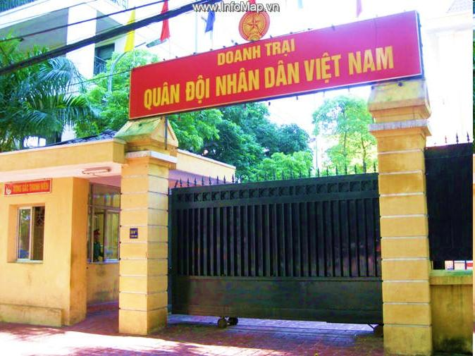
Trại (doanh trại): nơi bộ đội đóng quân.

Slide 13
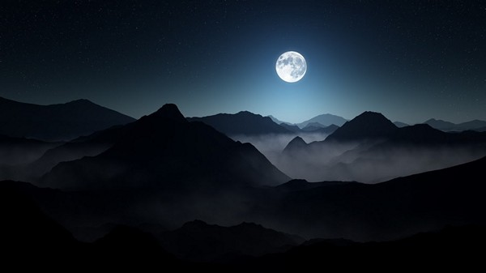
Trăng ngàn: trăng chiếu trên vùng núi.

Slide 14
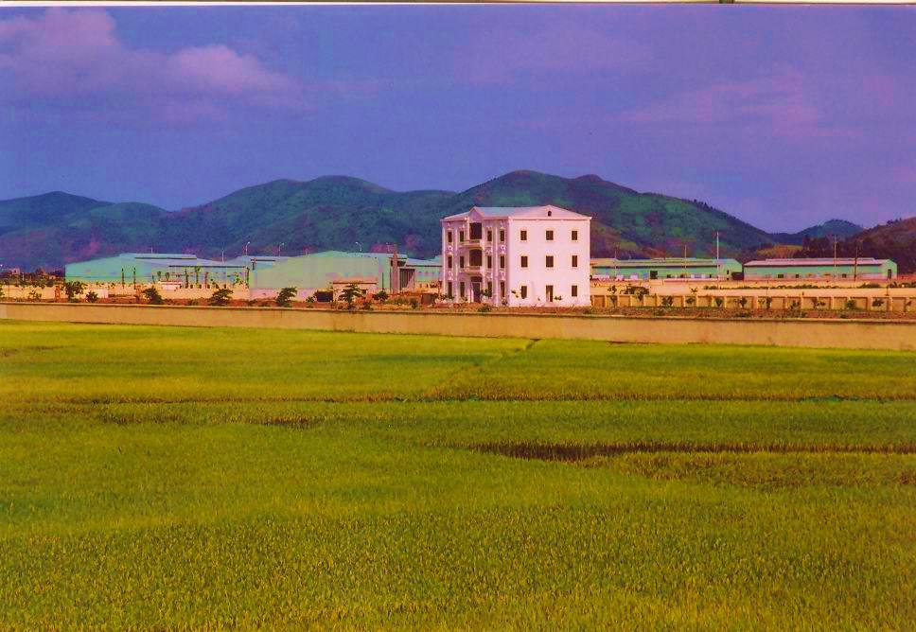
Nông trường: Cơ sở sản xuất lớn về nông nghiệp do nhà nước quản lý.

Slide 15
TÌM HIỂU BÀI

Slide 16

ĐỌC THẦM ĐOẠN 1:
Anh chiến sĩ nghĩ tới trung thu và các em nhỏ vào thời điểm nào?
Anh chiến sĩ nghĩ tới trung thu và các em nhỏ khi anh đứng gác tại trại giam trong đêm trung thu độc lập đầu tiên.

Slide 17


















ĐỌC THẦM ĐOẠN 1:
Trăng Trung thu độc lập có gì đẹp?
Trăng đẹp vẻ đẹp của núi sông tự do, độc lập: “Trăng ngàn và gió núi bao la”, “Trăng đêm nay soi sáng xuống nước Việt Nam độc lập tự do”, “Trăng sáng mùa thu vằng vặc chiếu khắp thành phố, làng mạc, núi rừng”….

Slide 18





Ý ĐOẠN 1:
Vẻ đẹp của đêm Trung thu đầu tiên sau khi nước nhà giành được độc lập.

Slide 19



ĐỌC THẦM ĐOẠN 2:
Anh chiến sĩ tưởng tượng đất nước trong những đêm trăng tương lai ra sao?
Dưới ánh trăng này, dòng thác nước đổ xuống làm chạy máy phát điện; ở giữa biển rộng, cờ đỏ sao vàng phấp phới bay trên những con tàu lớn; ống khói nhà máy chi chít, cao thẳm rải trên đồng lúa bát ngát của những nông trường to lớn, vui tươi.

Slide 20

ĐỌC THẦM ĐOẠN 2:
Vẻ đẹp đó có gì khác so với đêm trung thu độc lập đầu tiên?
Đó là vẻ đẹp của đất nước hiện đại, giàu có hơn rất nhiều so với những ngày độc lập đầu tiên.

Slide 21
Ý ĐOẠN 2:
Ước mơ của anh chiến sĩ về tương lai tươi đẹp của đất nước.

Slide 22


ĐỌC THẦM ĐOẠN 3:
Cuộc sống hiện nay, theo em có gì giống với mong ước của anh chiến sĩ năm xưa?
Những mơ ước của anh chiến sĩ năm xưa đã trở thành hiện thực: nhà máy thủy điện, những con tàu lớn, những tòa nhà cao tầng…

Slide 23


ĐỌC THẦM ĐOẠN 3:
Em mơ ước đất nước mai sau phát triển như thế nào?
Tự sản xuất Robot, sản xuất được máy bay, ô tô, nhà máy điện hạt nhân,…

Slide 24
Ý ĐOẠN 3:
Niềm tin vào tương lai tươi đẹp sẽ đến với các em và đất nước.

Slide 25
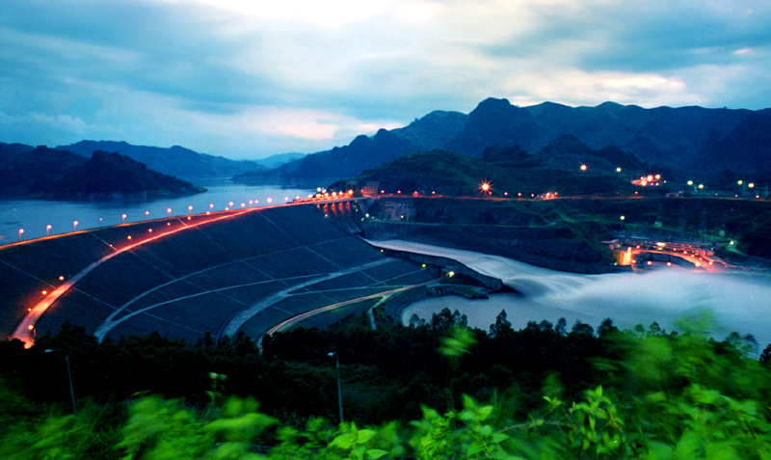
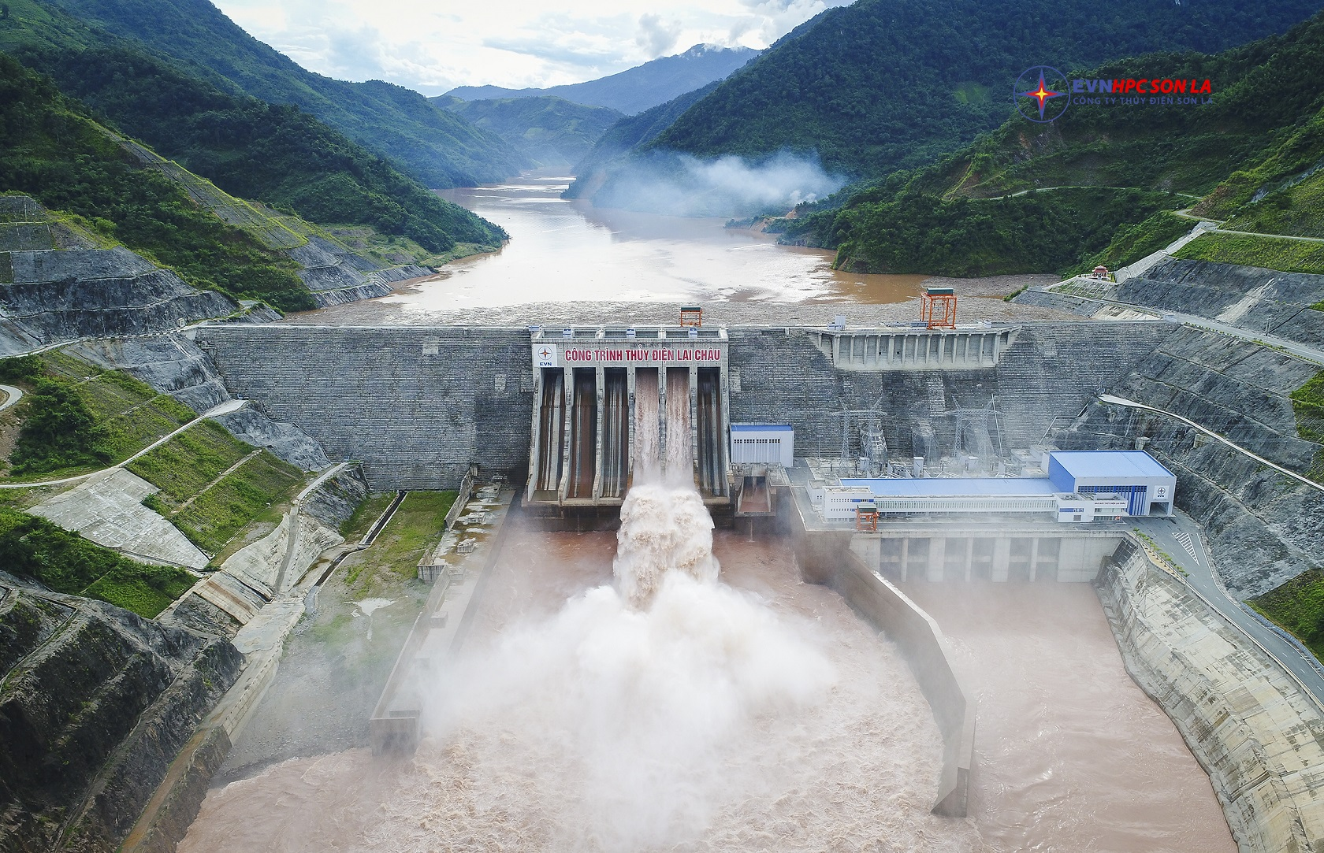

Slide 26
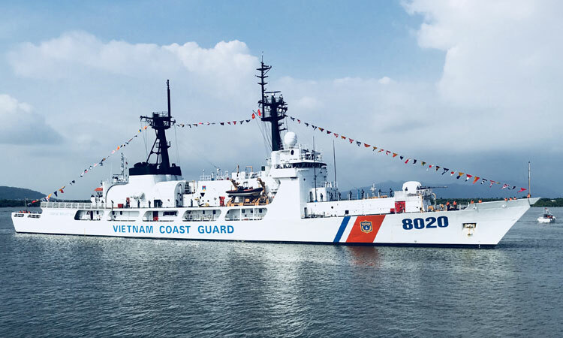

Slide 27
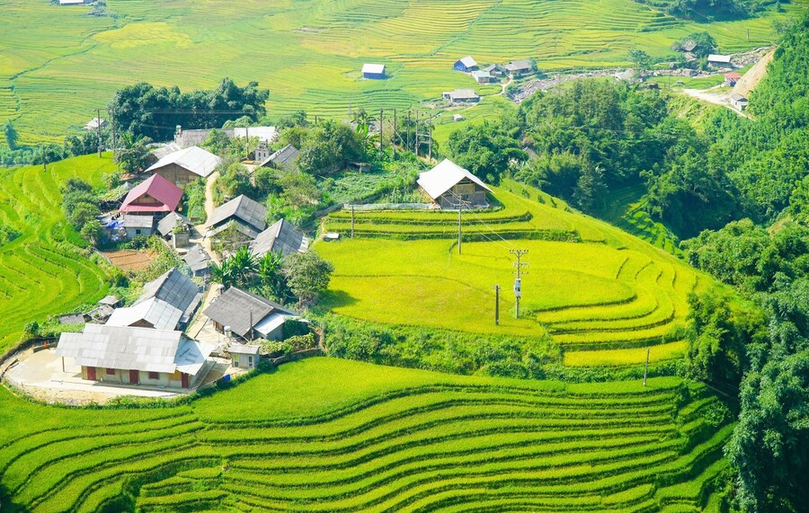

Slide 28
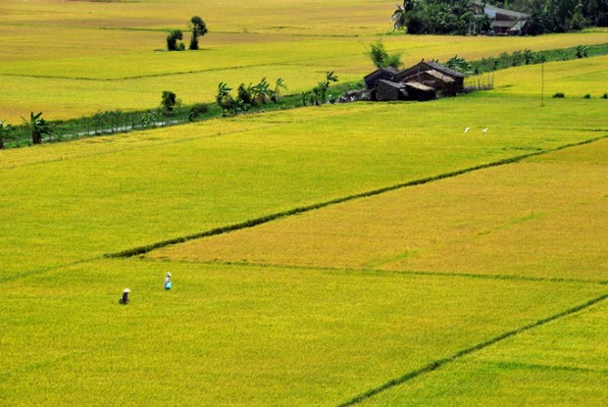

Slide 29
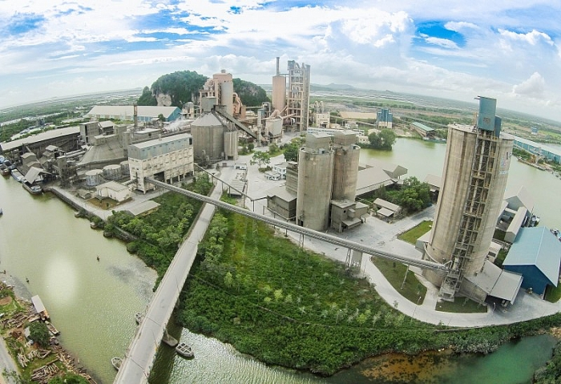
Nhà máy xi măng Hà Tiên

Slide 30
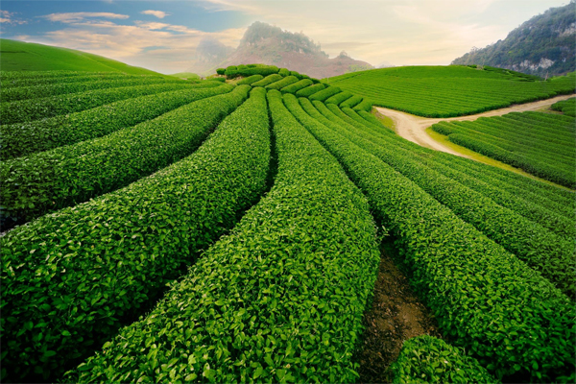

Slide 31
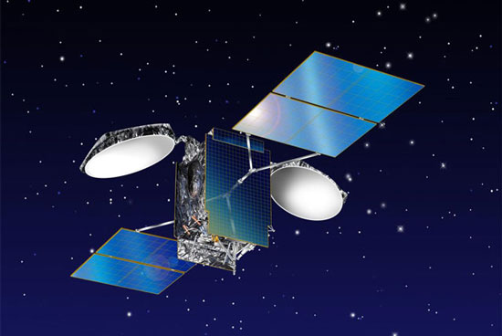
VÖ tinh VINASAT-1

Slide 32
Nội dung chính bài học:
A. Tình thương yêu các em nhỏ của các anh chiến sĩ.
B. Mơ ước của anh chiến sĩ về tương lai của các em.
C. Mơ ước của anh chiến sĩ về tương lai của các em trong đêm trung thu.
D. Tình cảm và ước mơ của anh chiến sĩ nhìn về tương lai của các em trong đêm trung thu độc lập đầu tiên của đất nước.

Slide 33
Nội dung bài học
Bài văn thể hiện tình thương yêu các em nhỏ của anh chiến sĩ, mơ ước của anh về tương lai của các em trong đêm trung thu độc lập đầu tiên của đất nước.

Slide 34
Luyện đọc diễn cảm
Ngày mai, các em có quyền mơ tưởng một cuộc sống tươi đẹp vô cùng. Mươi mười lăm năm nữa thôi, các em sẽ thấy cũng dưới ánh trăng này, dòng thác nước đổ xuống làm chạy máy phát điện; ở giữa biển rộng, cờ đỏ sao vàng phấp phới bay trên những con tàu lớn. Trăng của các em sẽ soi sáng những ống khói nhà máy chi chít, cao thẳm rải trên đồng lúa bát ngát vàng thơm, cùng với nông trường to lớn, vui tươi.

Slide 35
Chúc các em học tốt

